Slide 1
Выход центрального MPPC и MPPC-matrix 5x5
Шемякина Екатерина
171109

Slide 2
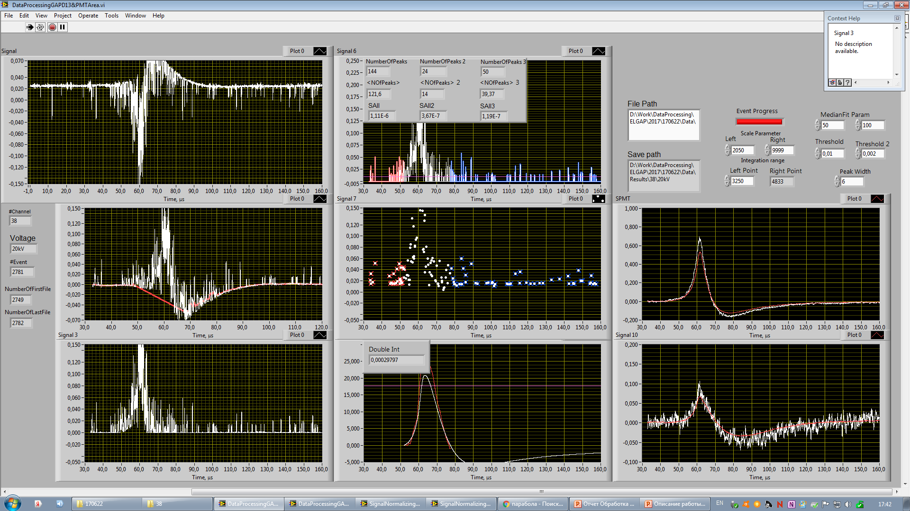
Пример события (20kV, MPPC#38)
<S_{3PMT}> (red)
<ʃS_{MPPC}> (white)

Slide 3
Пример события (20kV, MPPC#38)
Программа определяет следующие диапазоны измерений:
1. “MPPC zoom” – от начала сигнала (52 μs) до тех пор, пока средний интеграл MPPC-сигналов больше нуля.
2. “PMT zoom” – от начала сигнала (52 μs) до тех пор, пока средний 3PMT-сигнал больше нуля.
<S_{3PMT}> (red)
<ʃS_{MPPC}> (white)
Для обоих этих временных интегралов для каждого события программа выдает:
Площадь всех пиков в интервале (ограниченную линейной аппроксимацией)
Площадь интеграла (т.е. величину двойного интеграла)

Slide 4
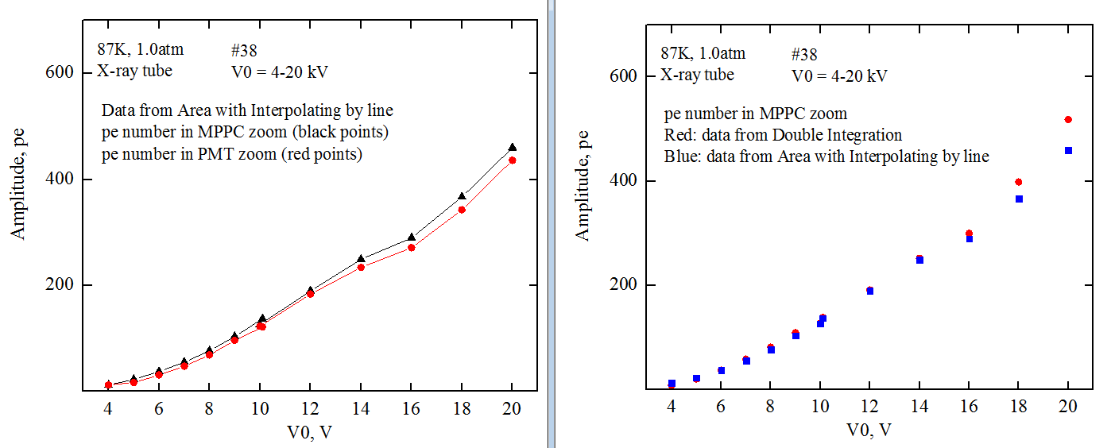
N pe в зависимости от поля (MPPC#38)
На основе этих результатов для работы с остальными каналами выбираем в качестве диапазона “MPPC zoom”, а в качестве метода – двойное интегрирование, т.к. для низких полей результаты этого метода совпадают с результатами вычисления по площади, а для высоких полей зависимость, вычисленная методом двойного интеграла более гладкая.

Slide 5
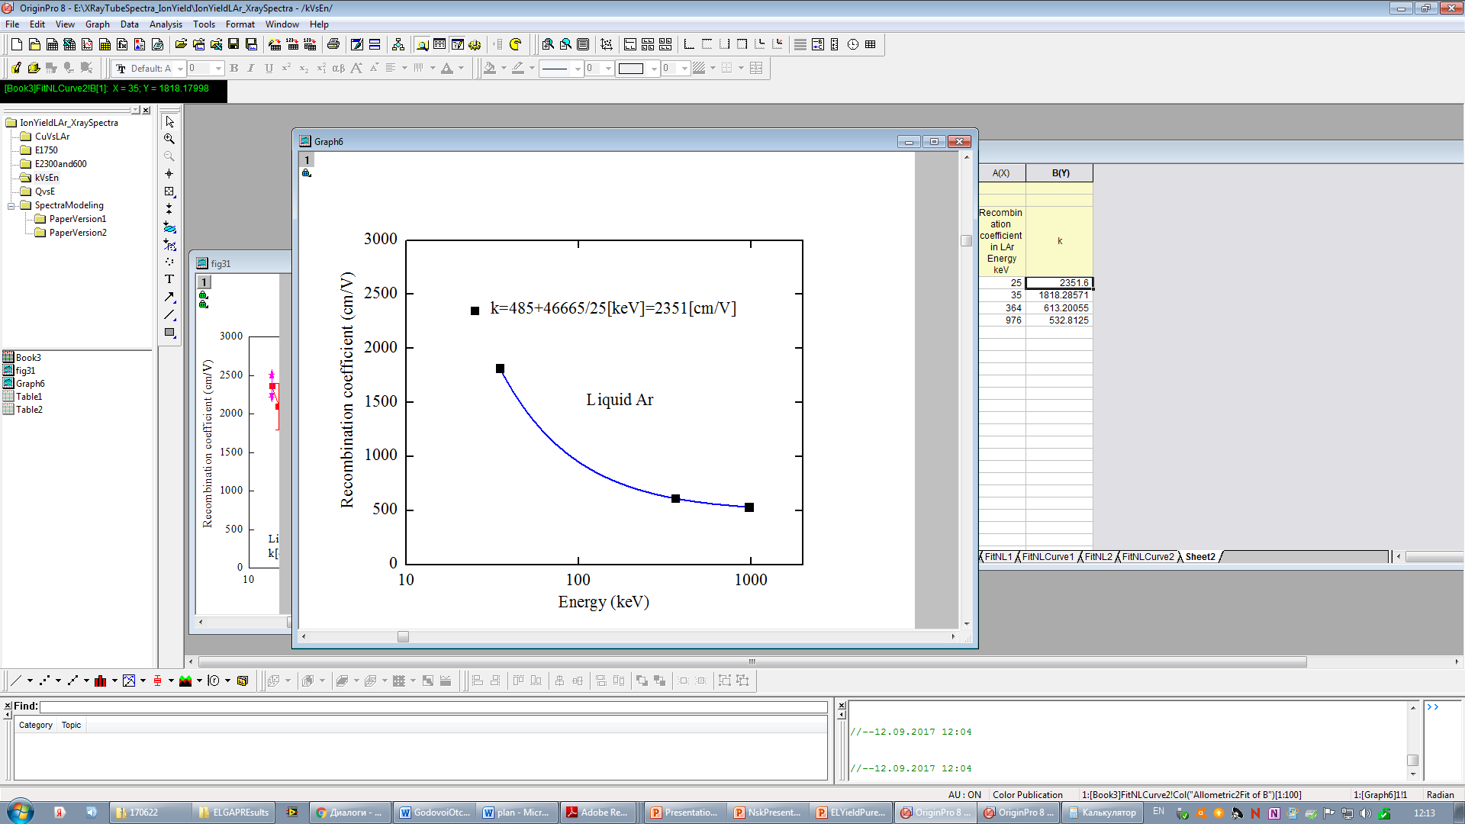
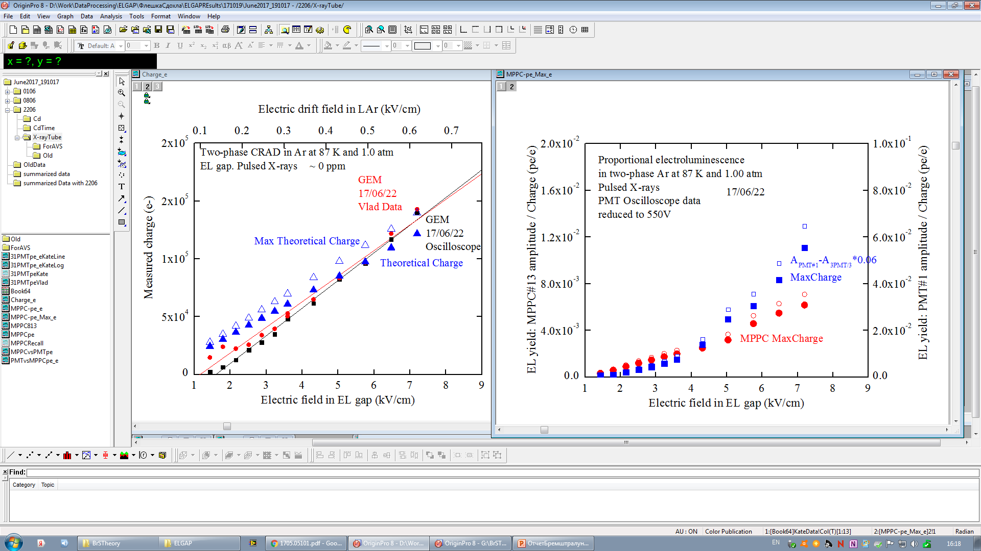
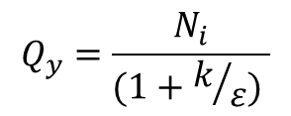
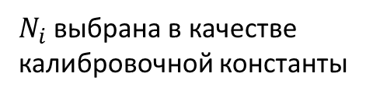
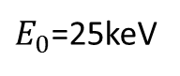
Заряд
$$Q_{y}=\frac{N_{i}}{(1+k/ε) }$$
$E_{0}$=25keV
$N_{i}$ выбрана в качестве
калибровочной константы

Slide 6
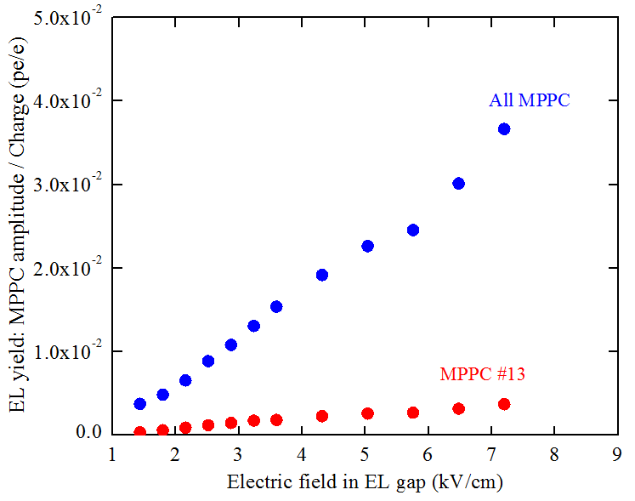
Выход матрицы vs выход MPPC#13

Slide 7
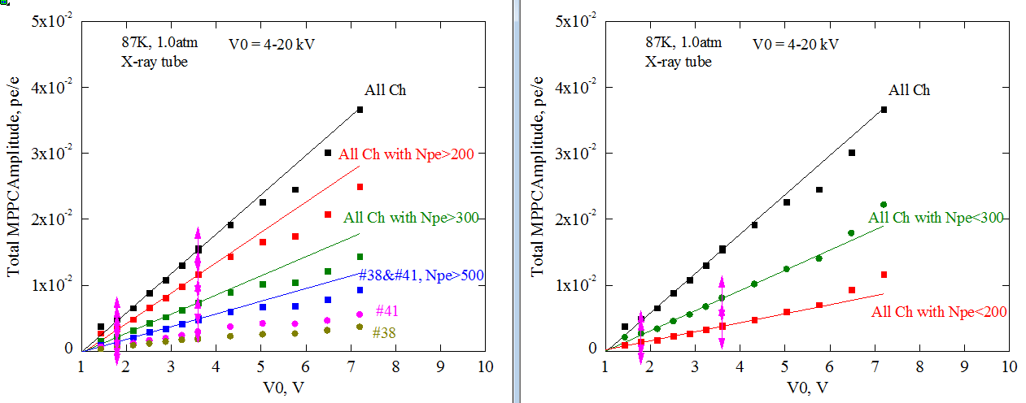
Почему сигнал со всей матрицы не насыщается при больших полях:

Slide 8
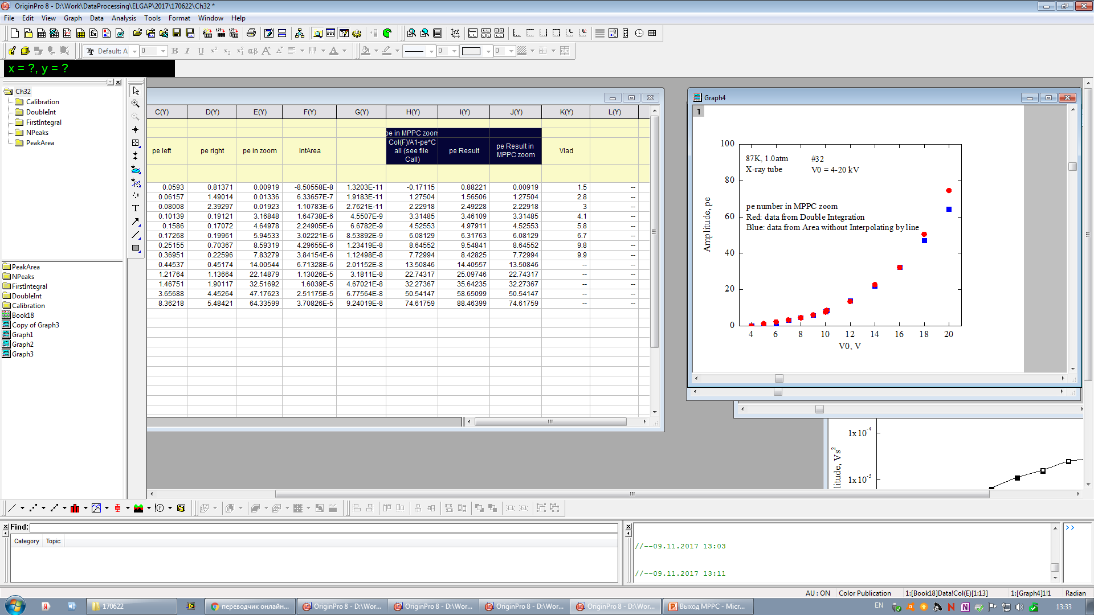
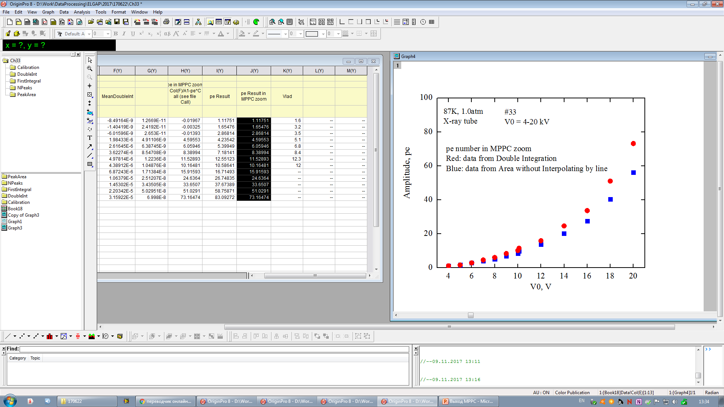
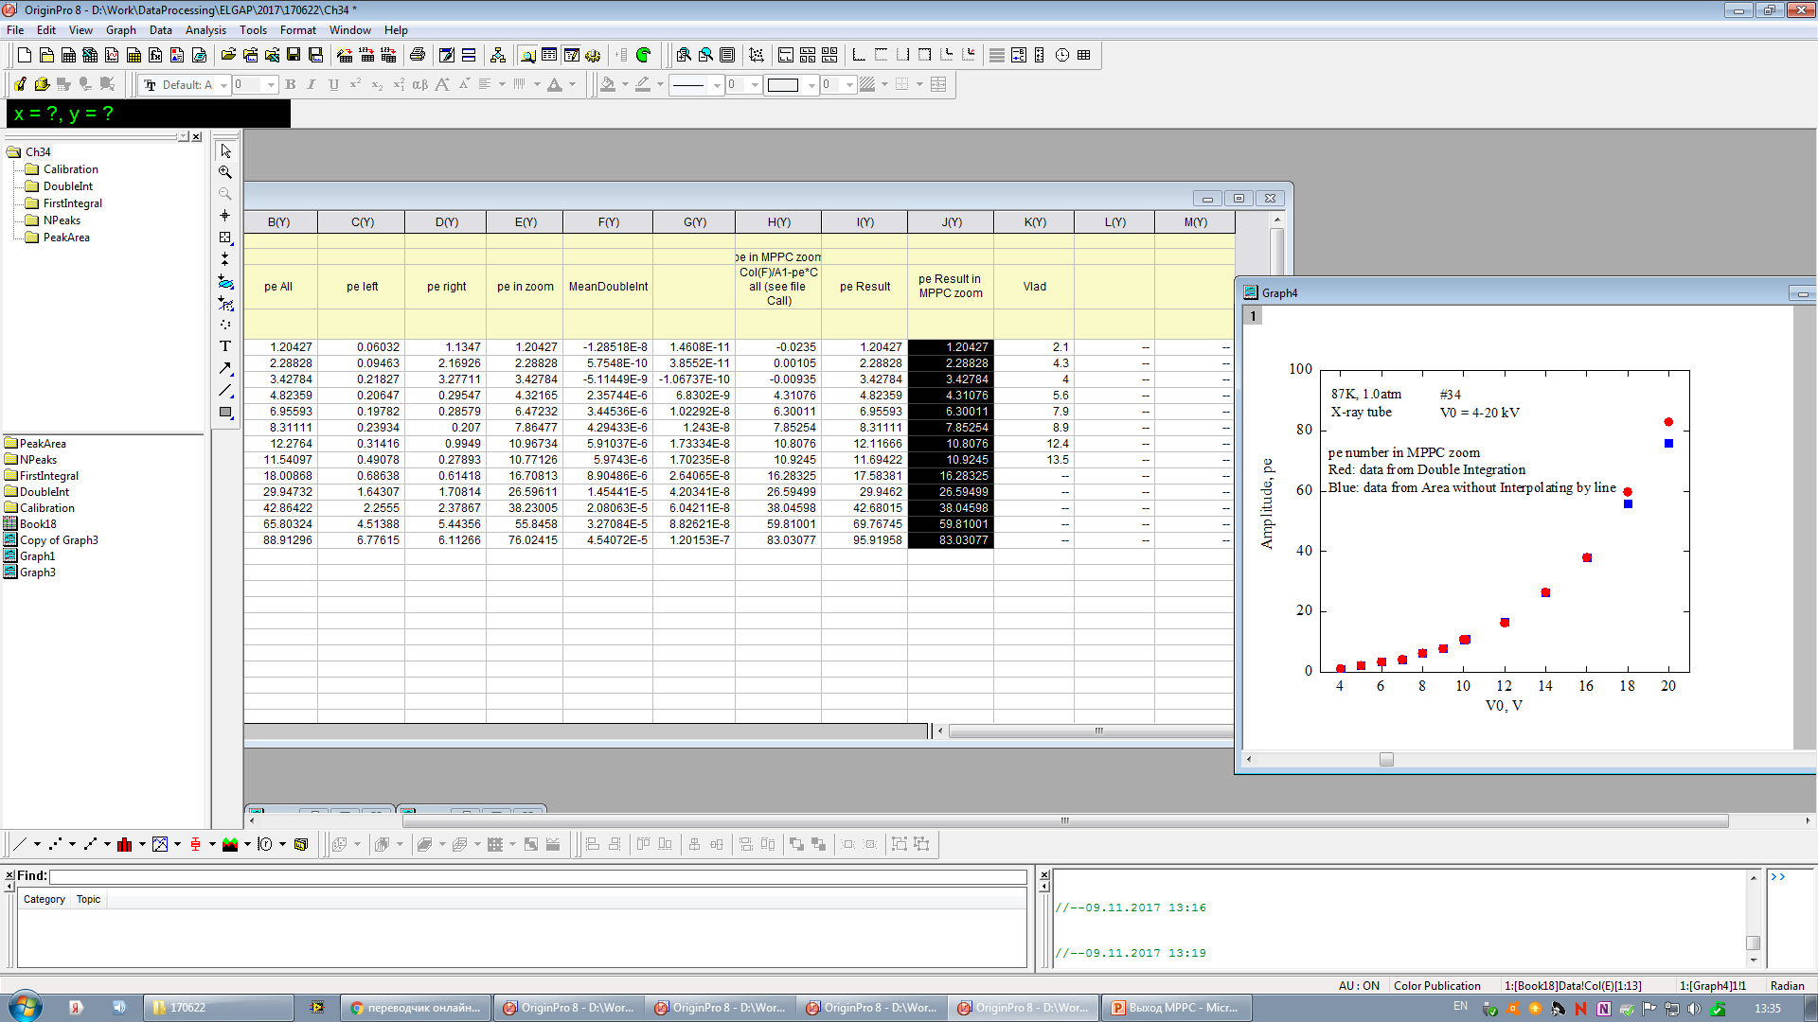
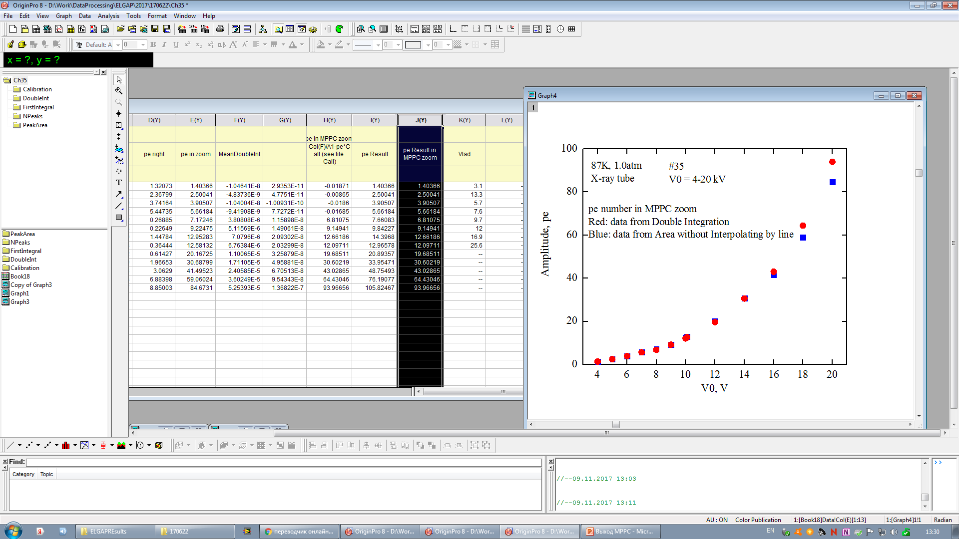

Slide 9
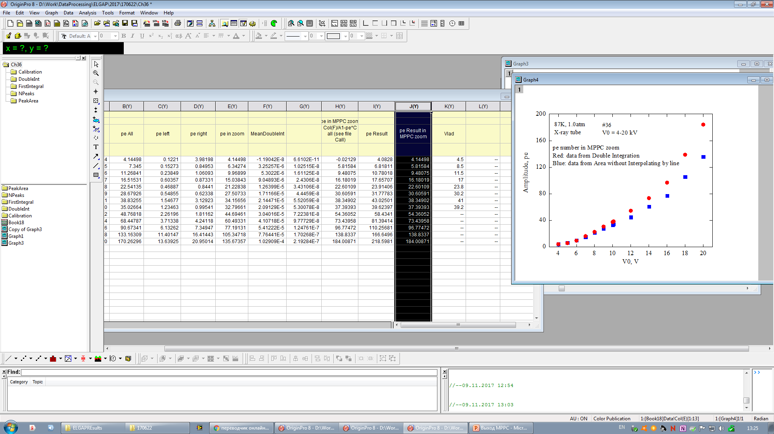
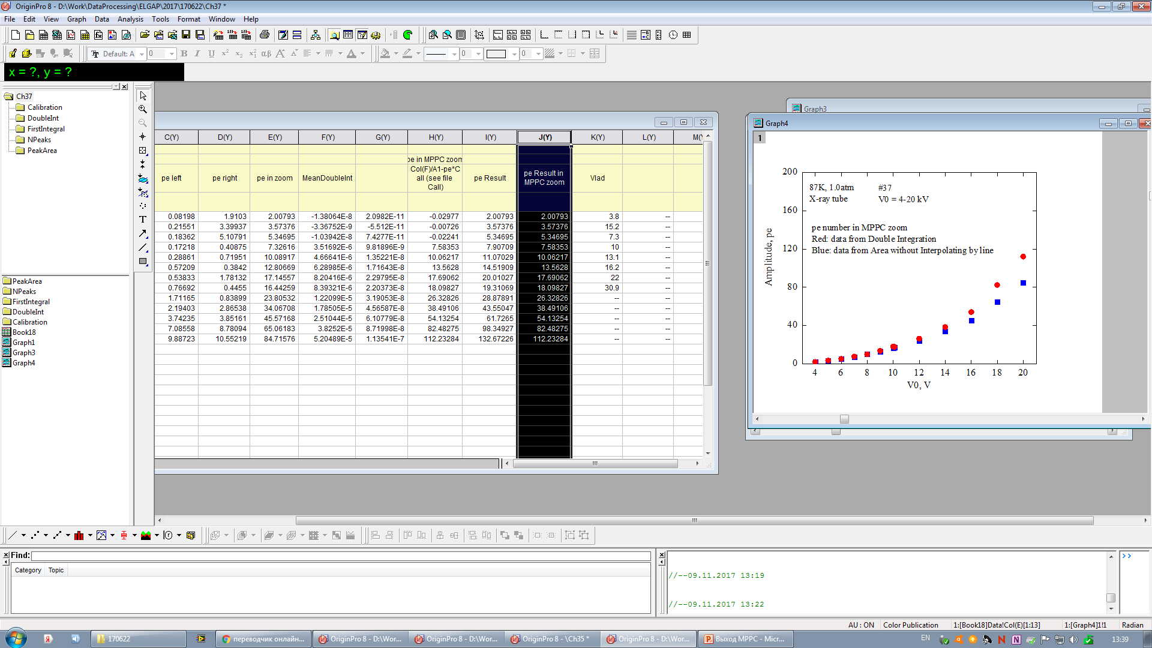
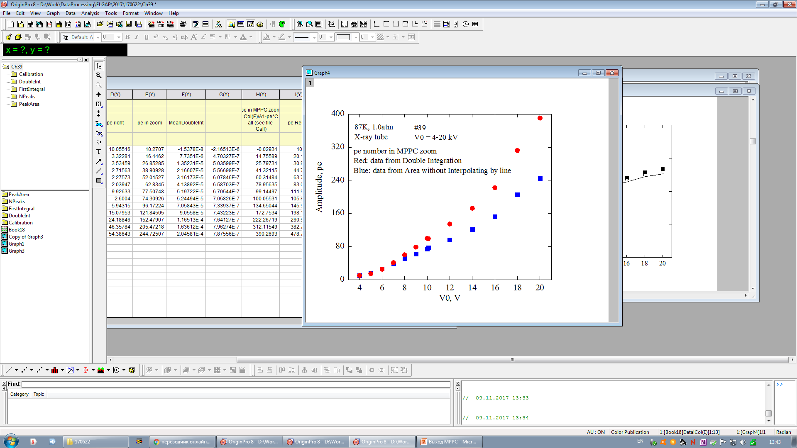
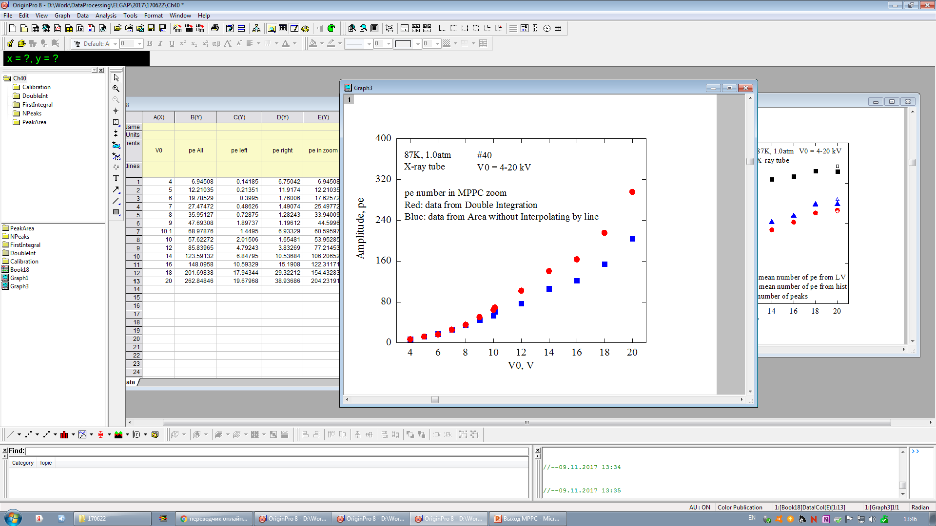

Slide 10
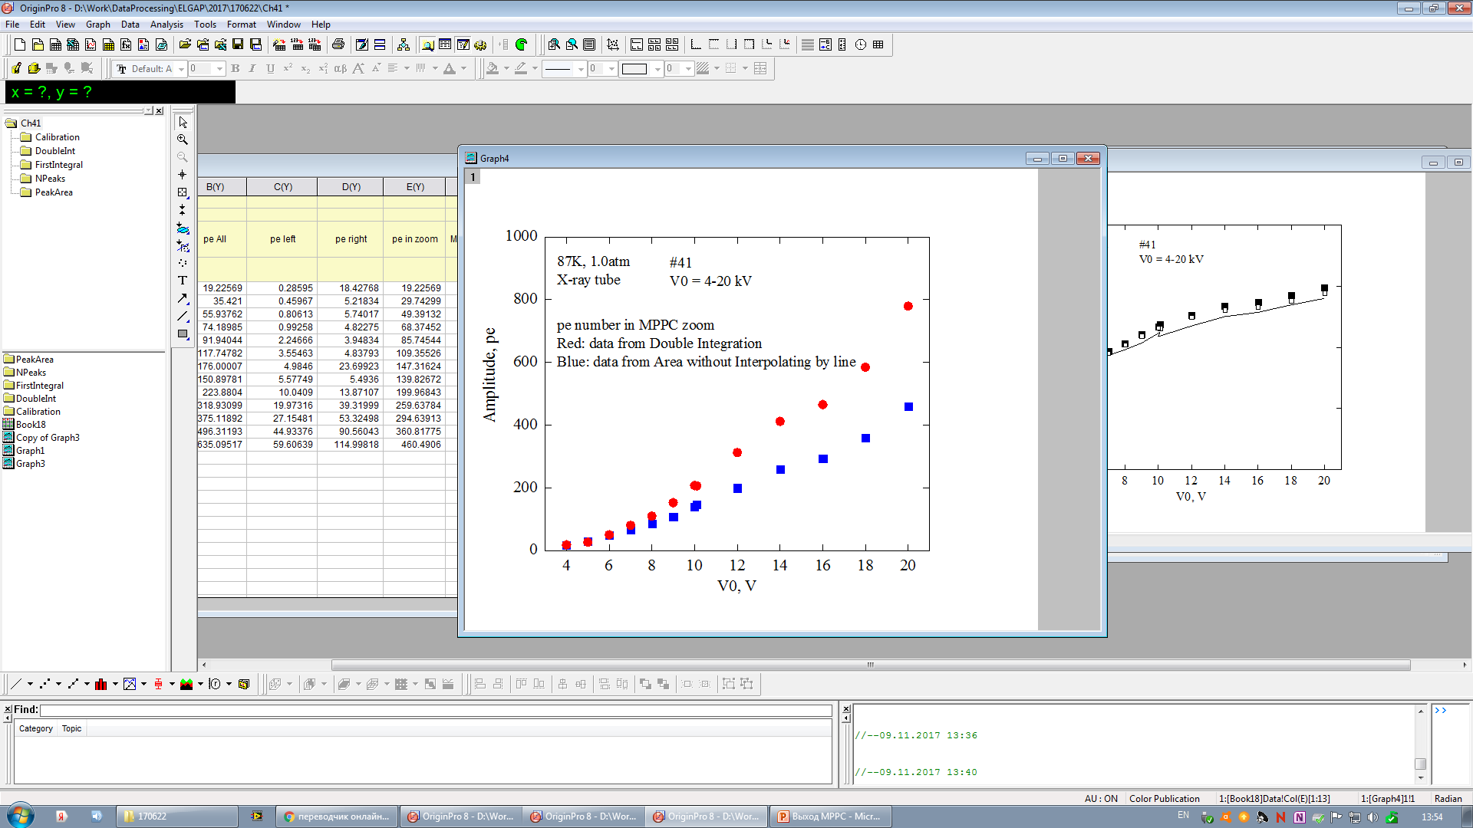
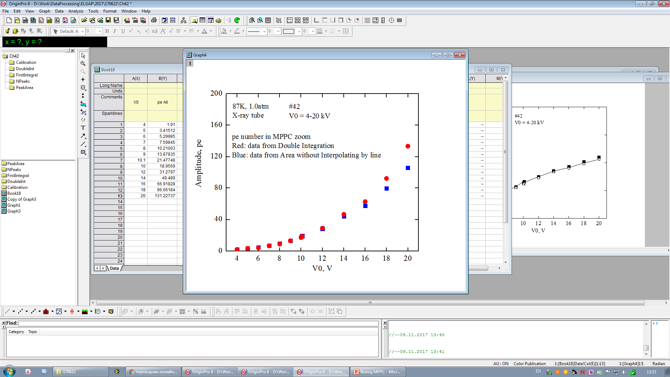
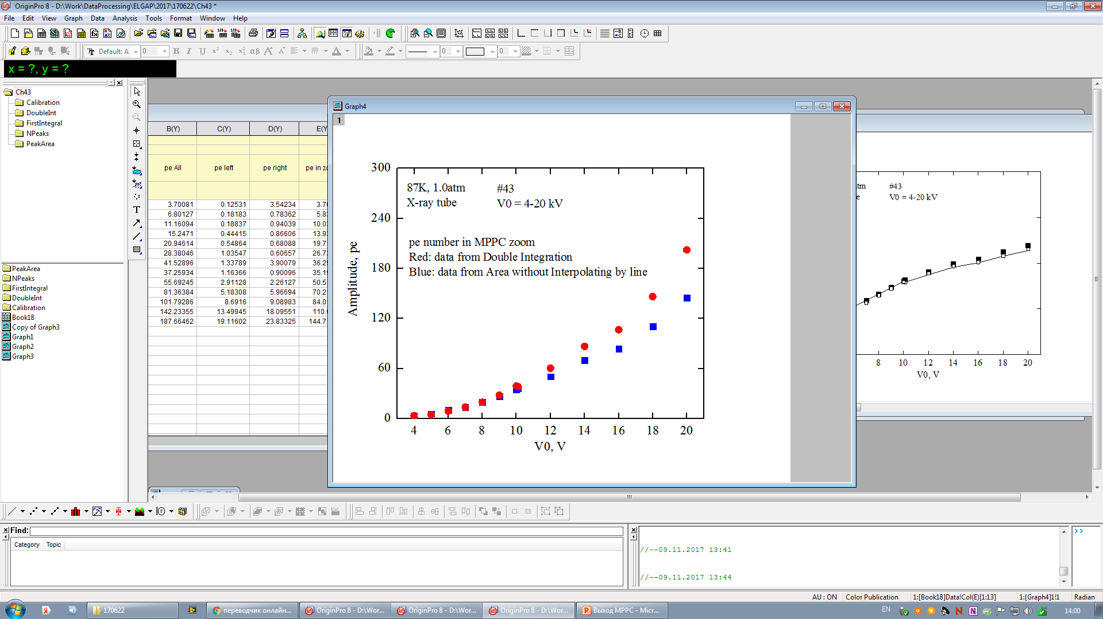
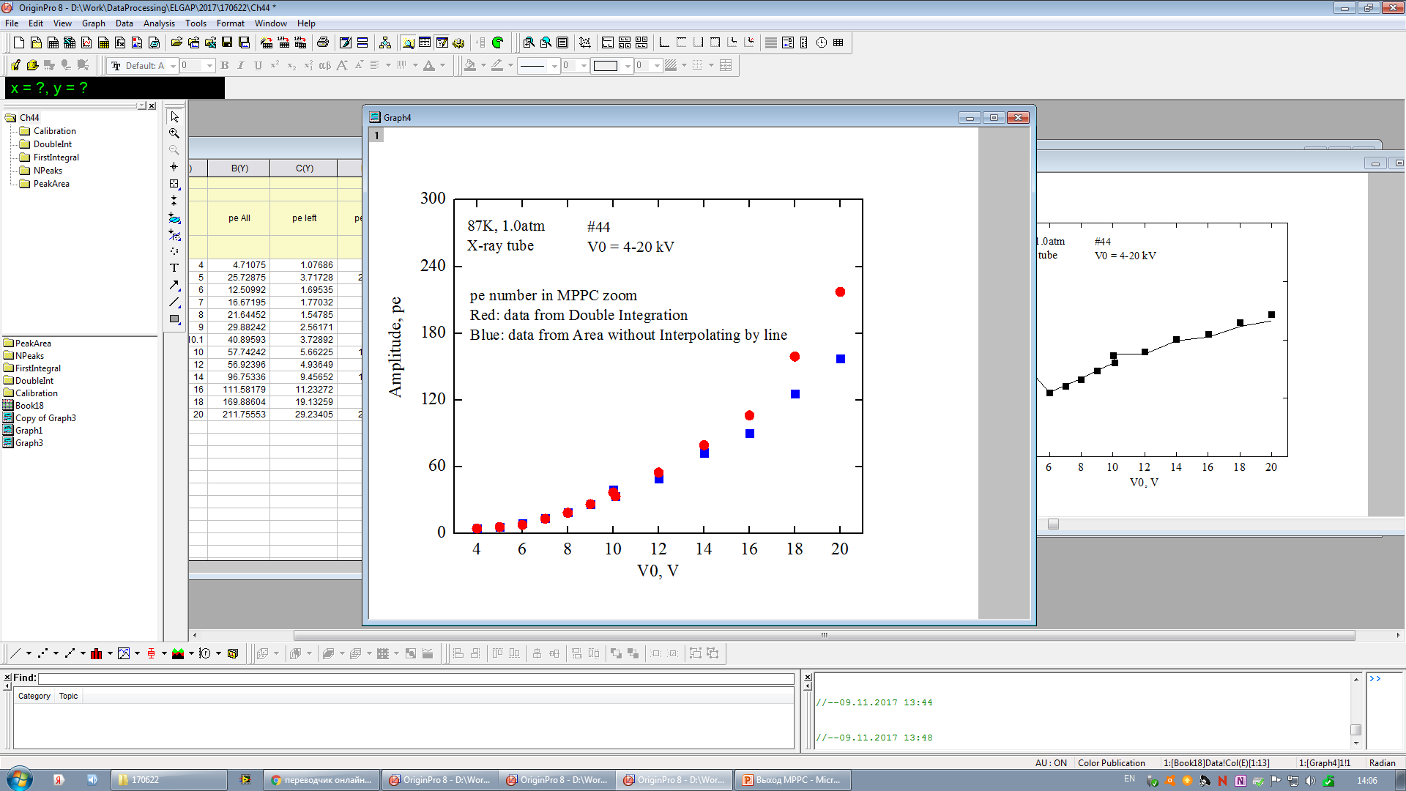

Slide 11
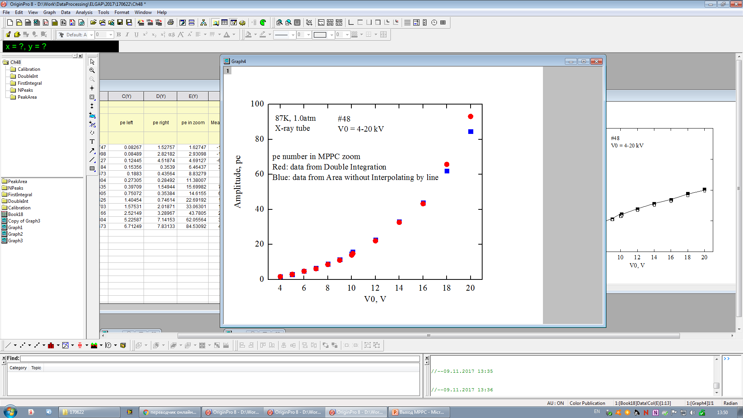
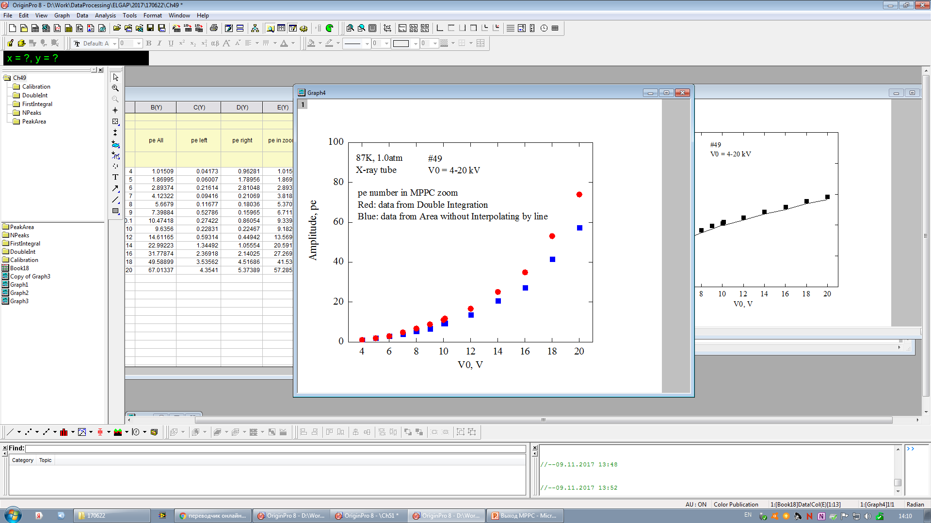
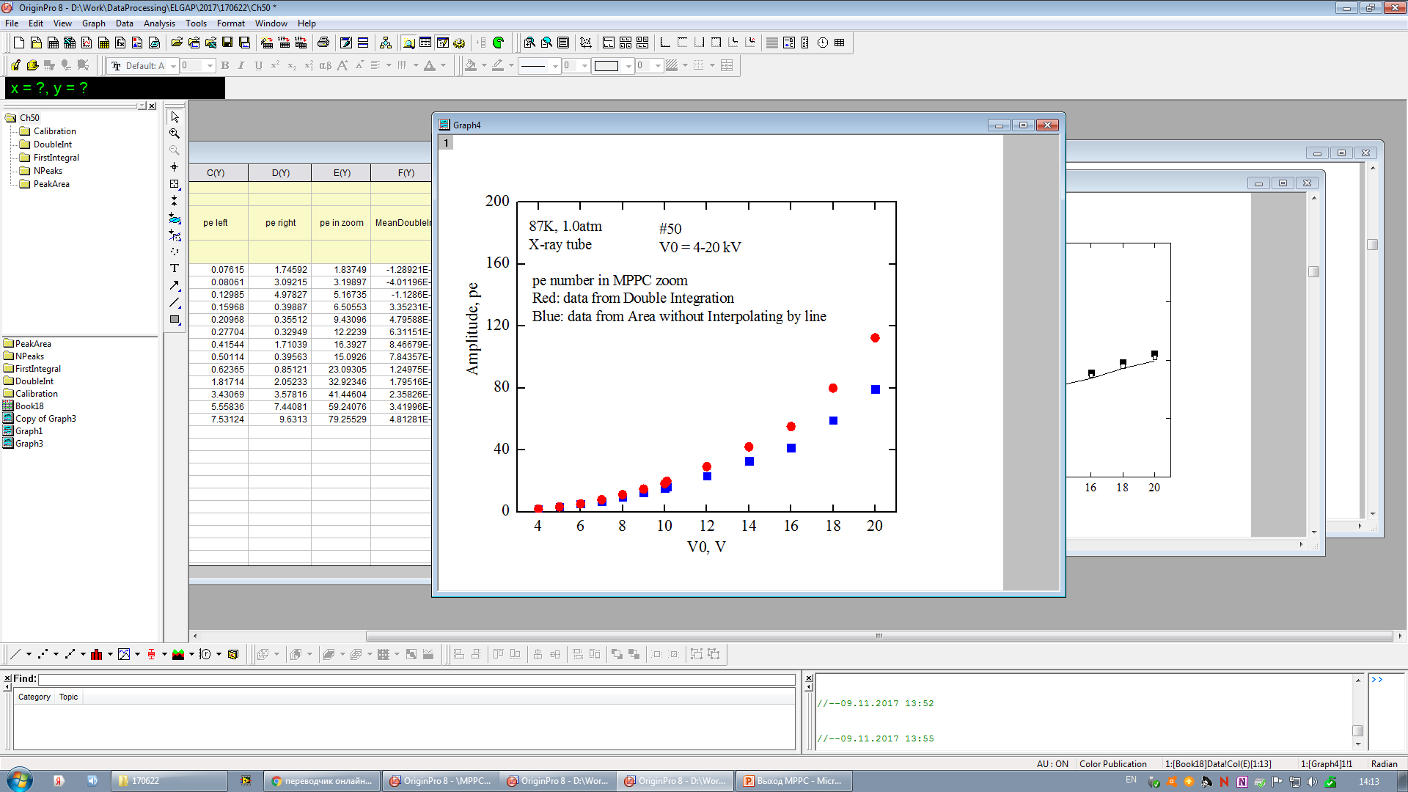
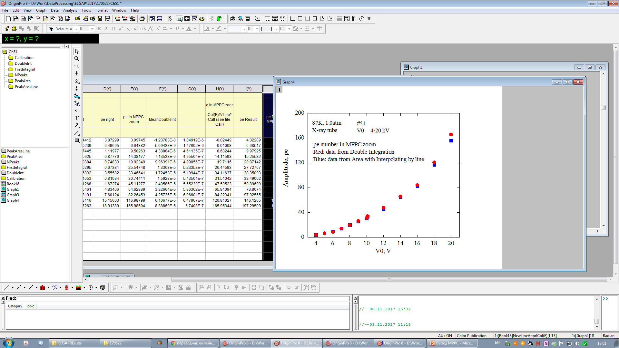

Slide 12
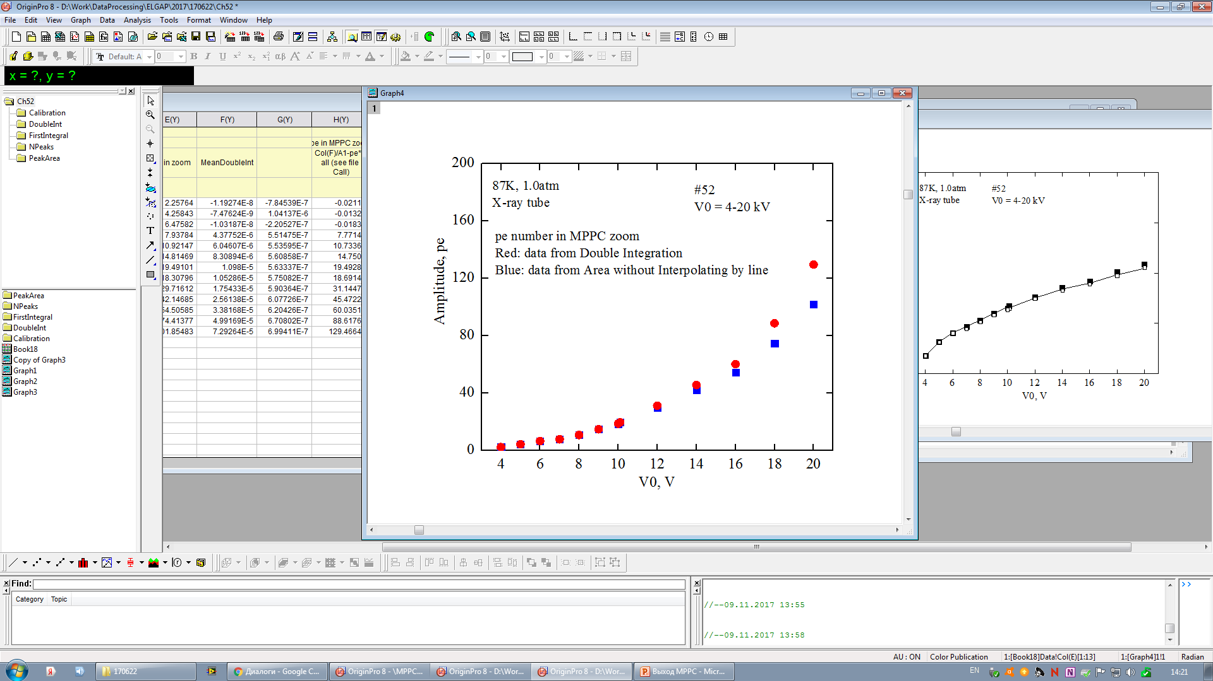
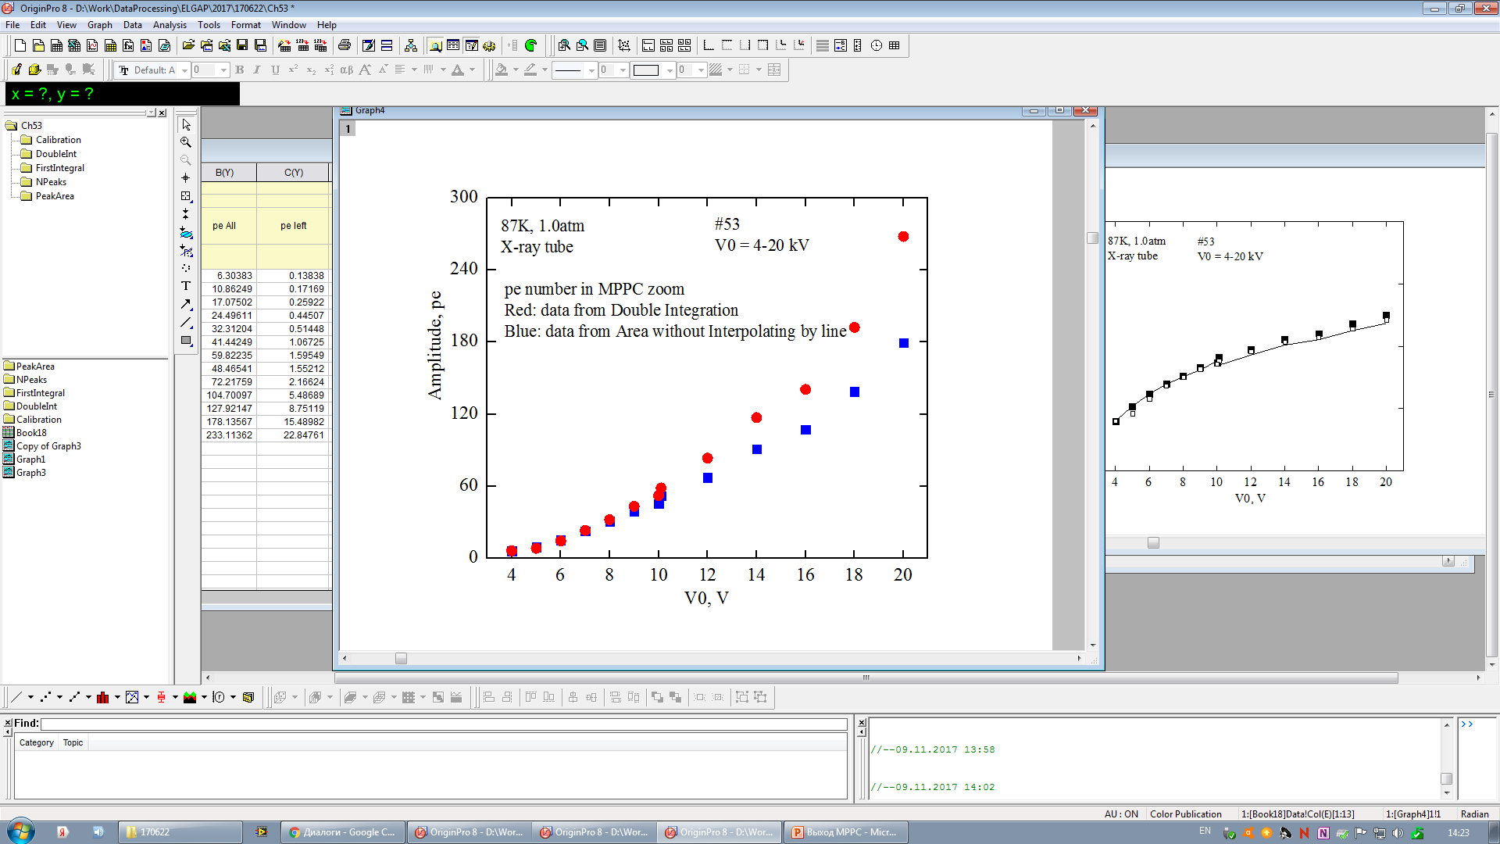
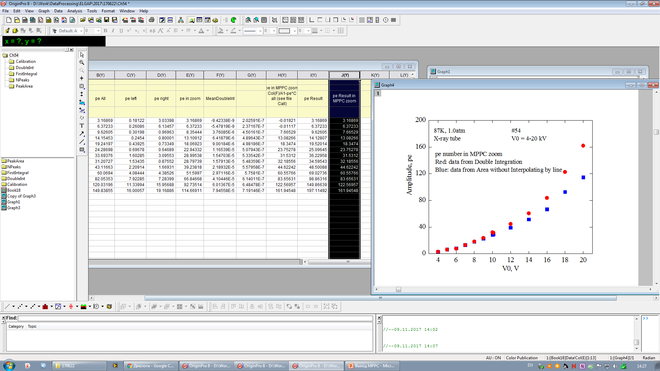
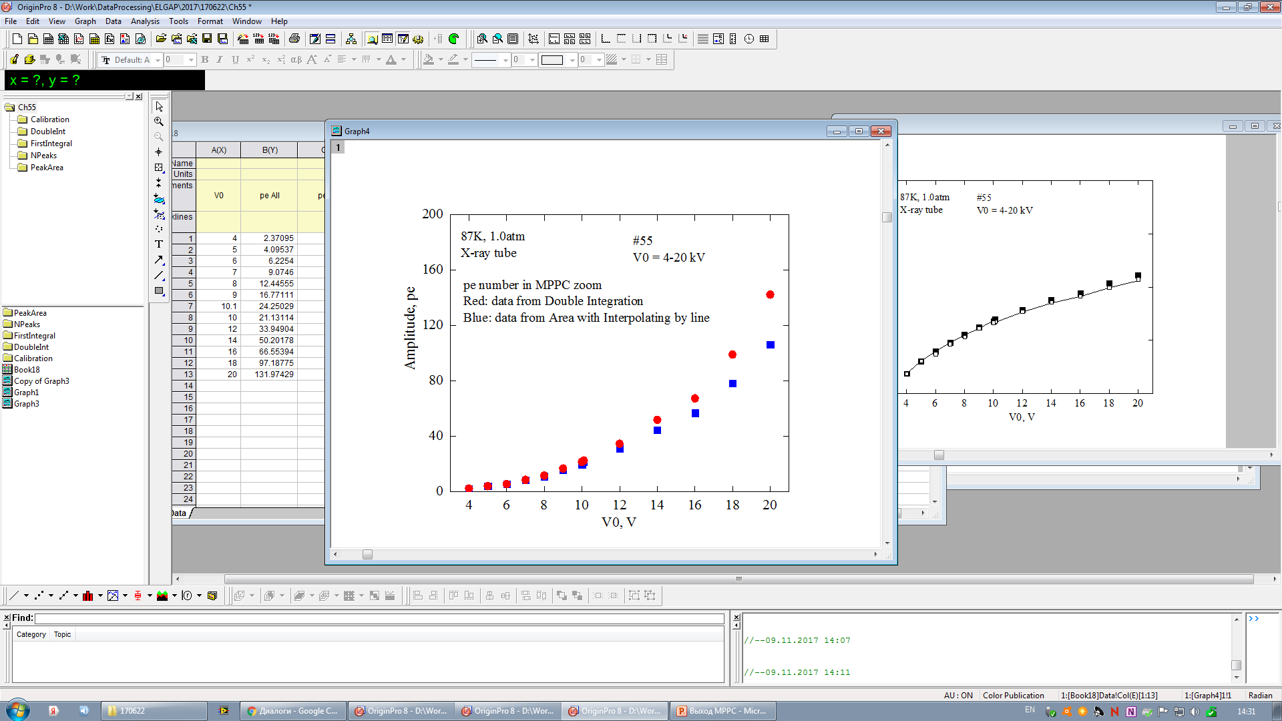

Slide 13
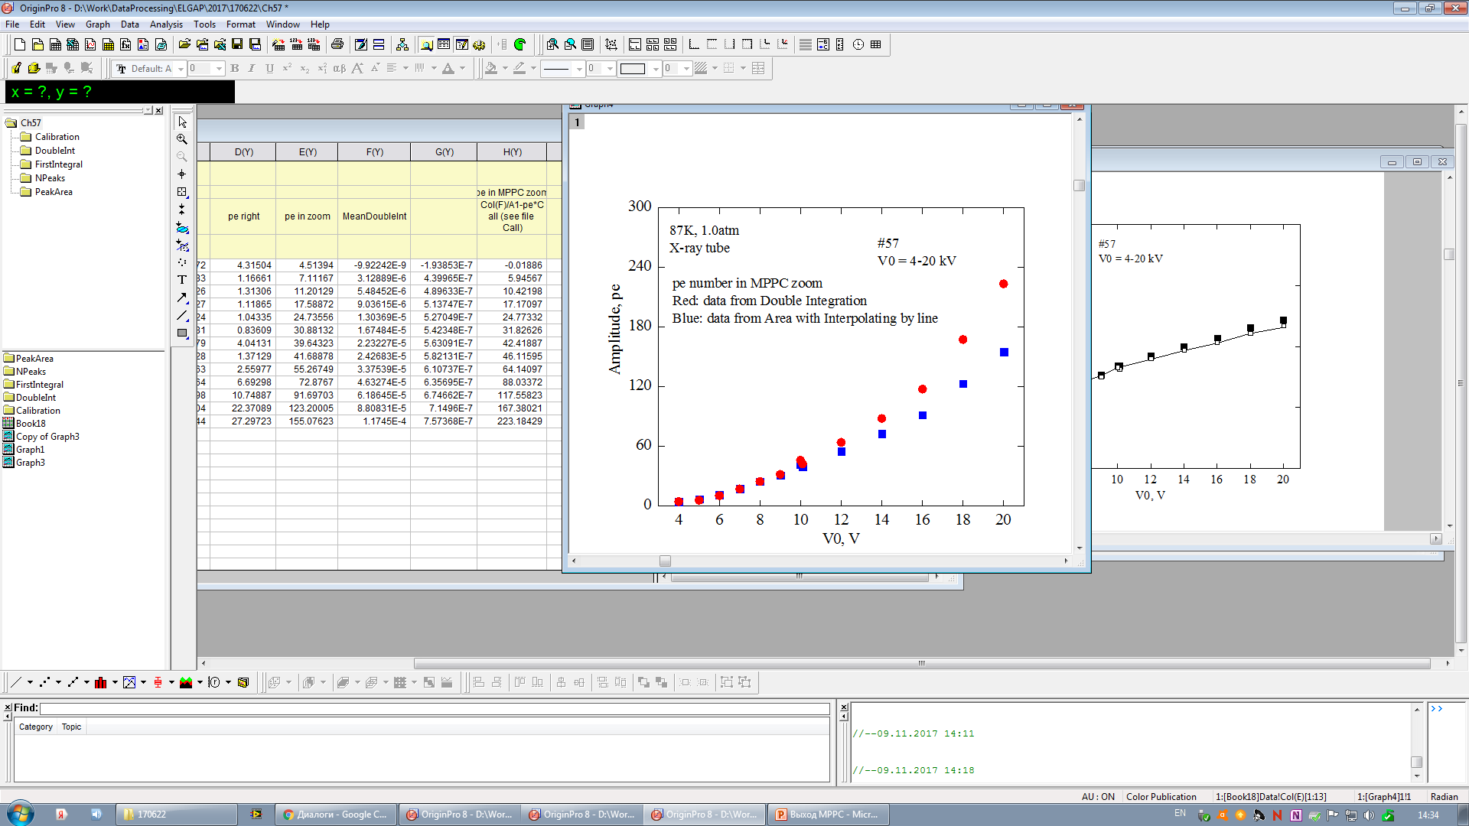
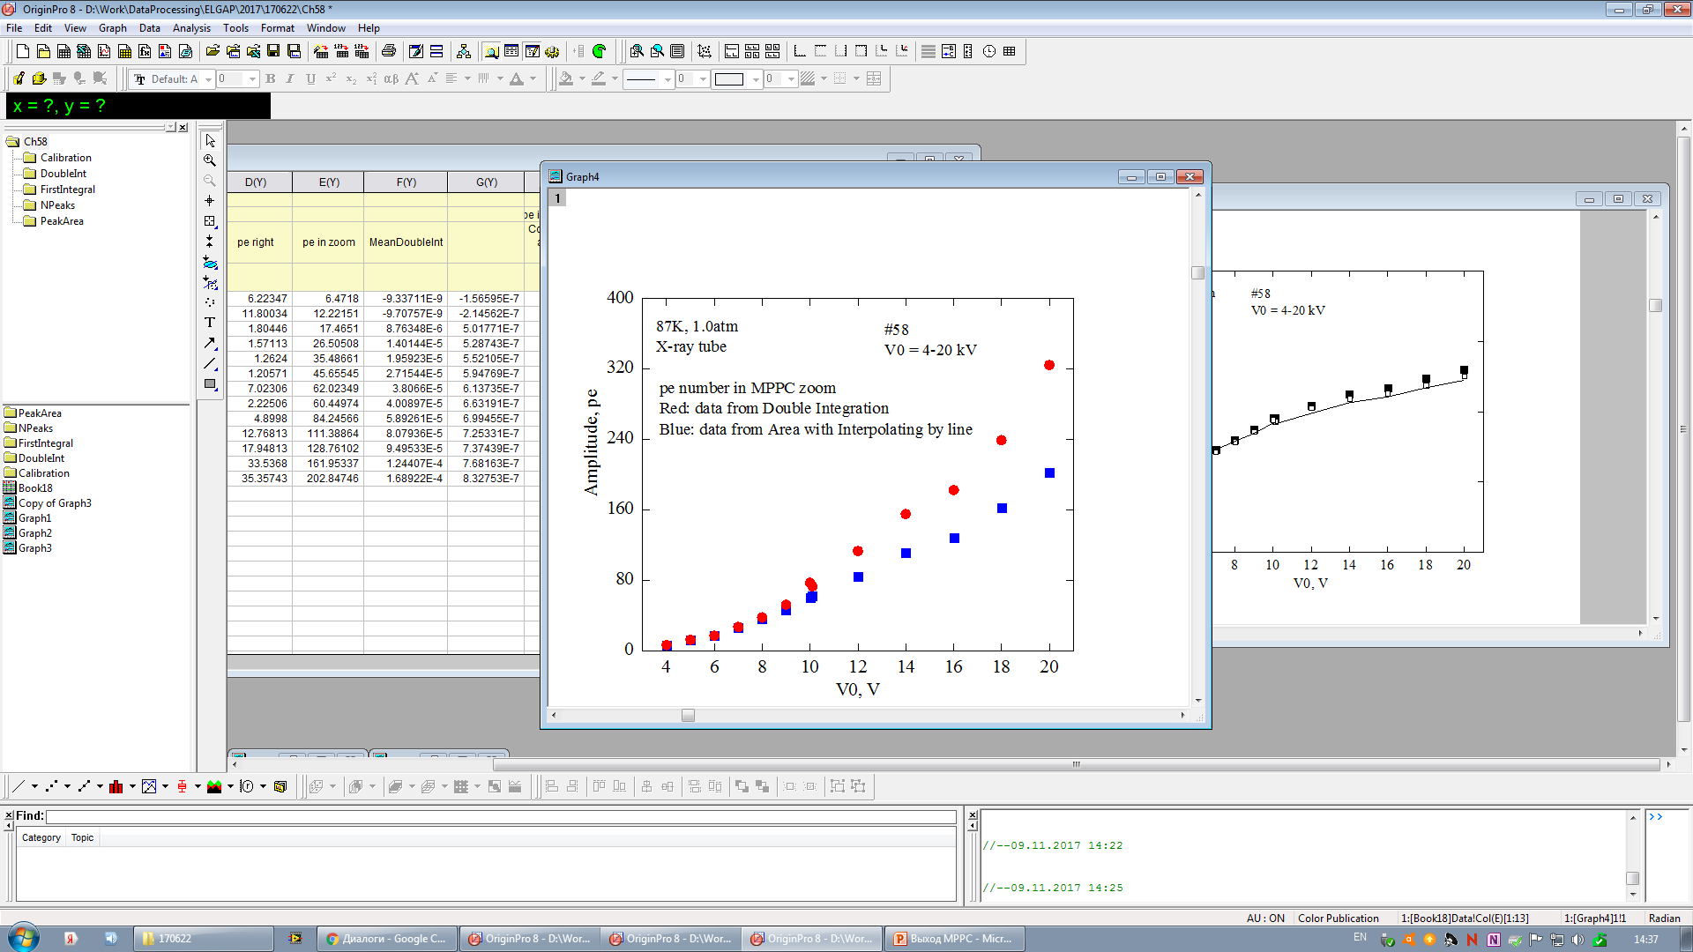
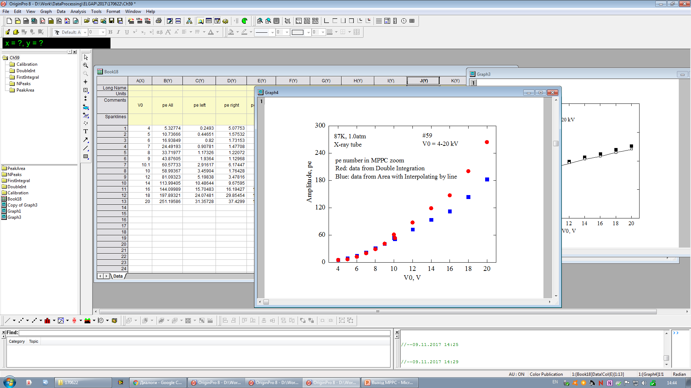
Внимание! Для числа pe, полученных вычислением по площади, (синие точки) для всех каналов, кроме 38 и 51, использовался только медианный фильтр, без линейной интерполяции. Именно это объясняет большое расхождение с данными, вычисленными по двойному интегралу. По каналам 38 и 51 видно, что вычисление площади с интерполяцией и двойной интеграл дают близкие результаты.

Slide 14
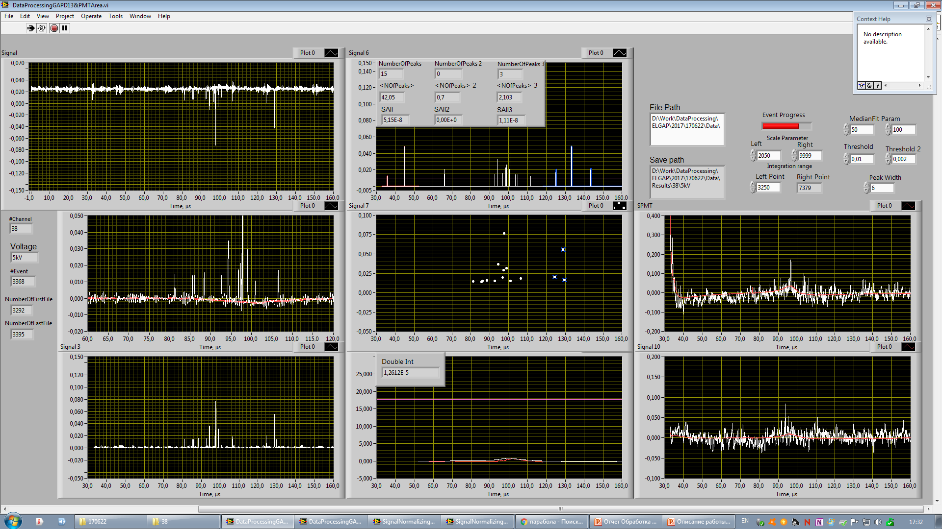
5

Slide 15
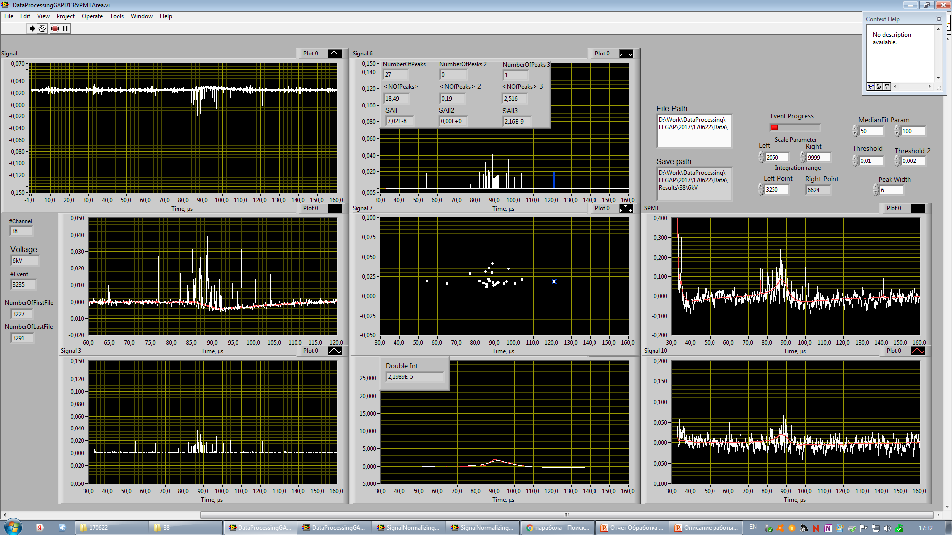
6

Slide 16

7

Slide 17

7

Slide 18
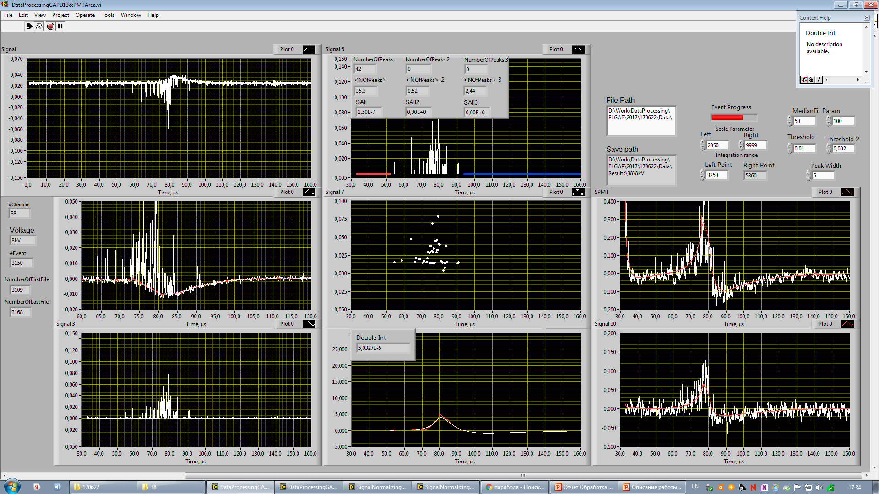
8

Slide 19
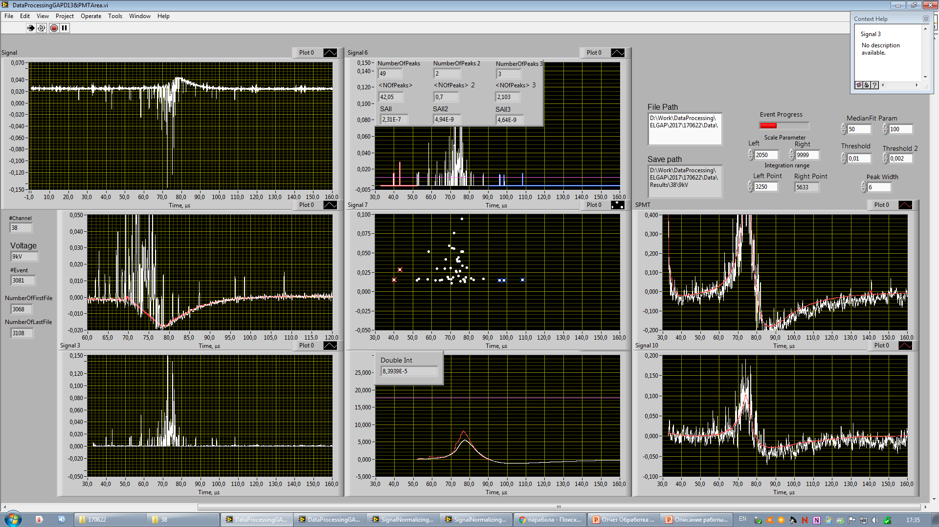
9

Slide 20

9

Slide 21

10R

Slide 22
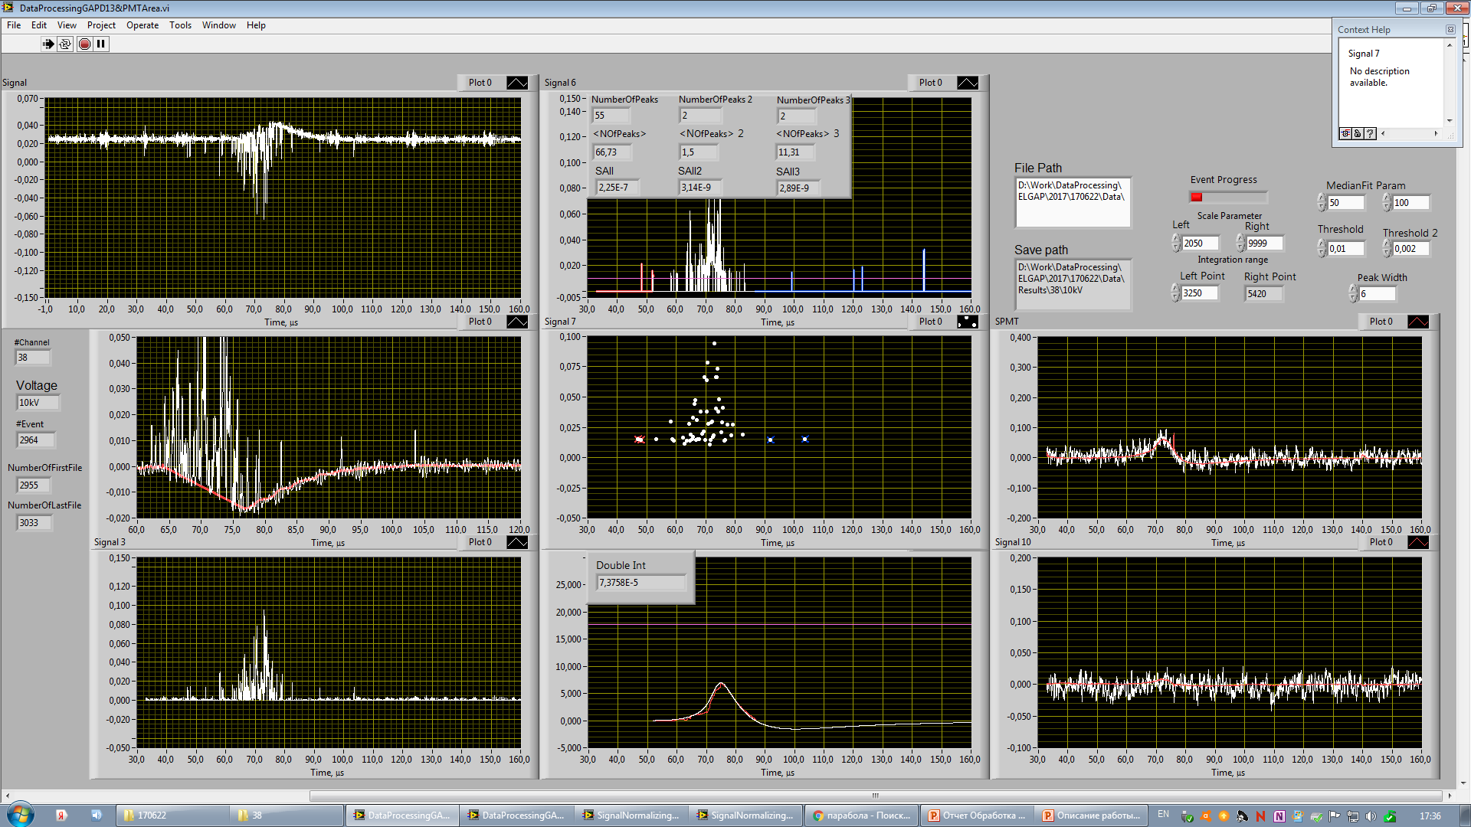
10

Slide 23
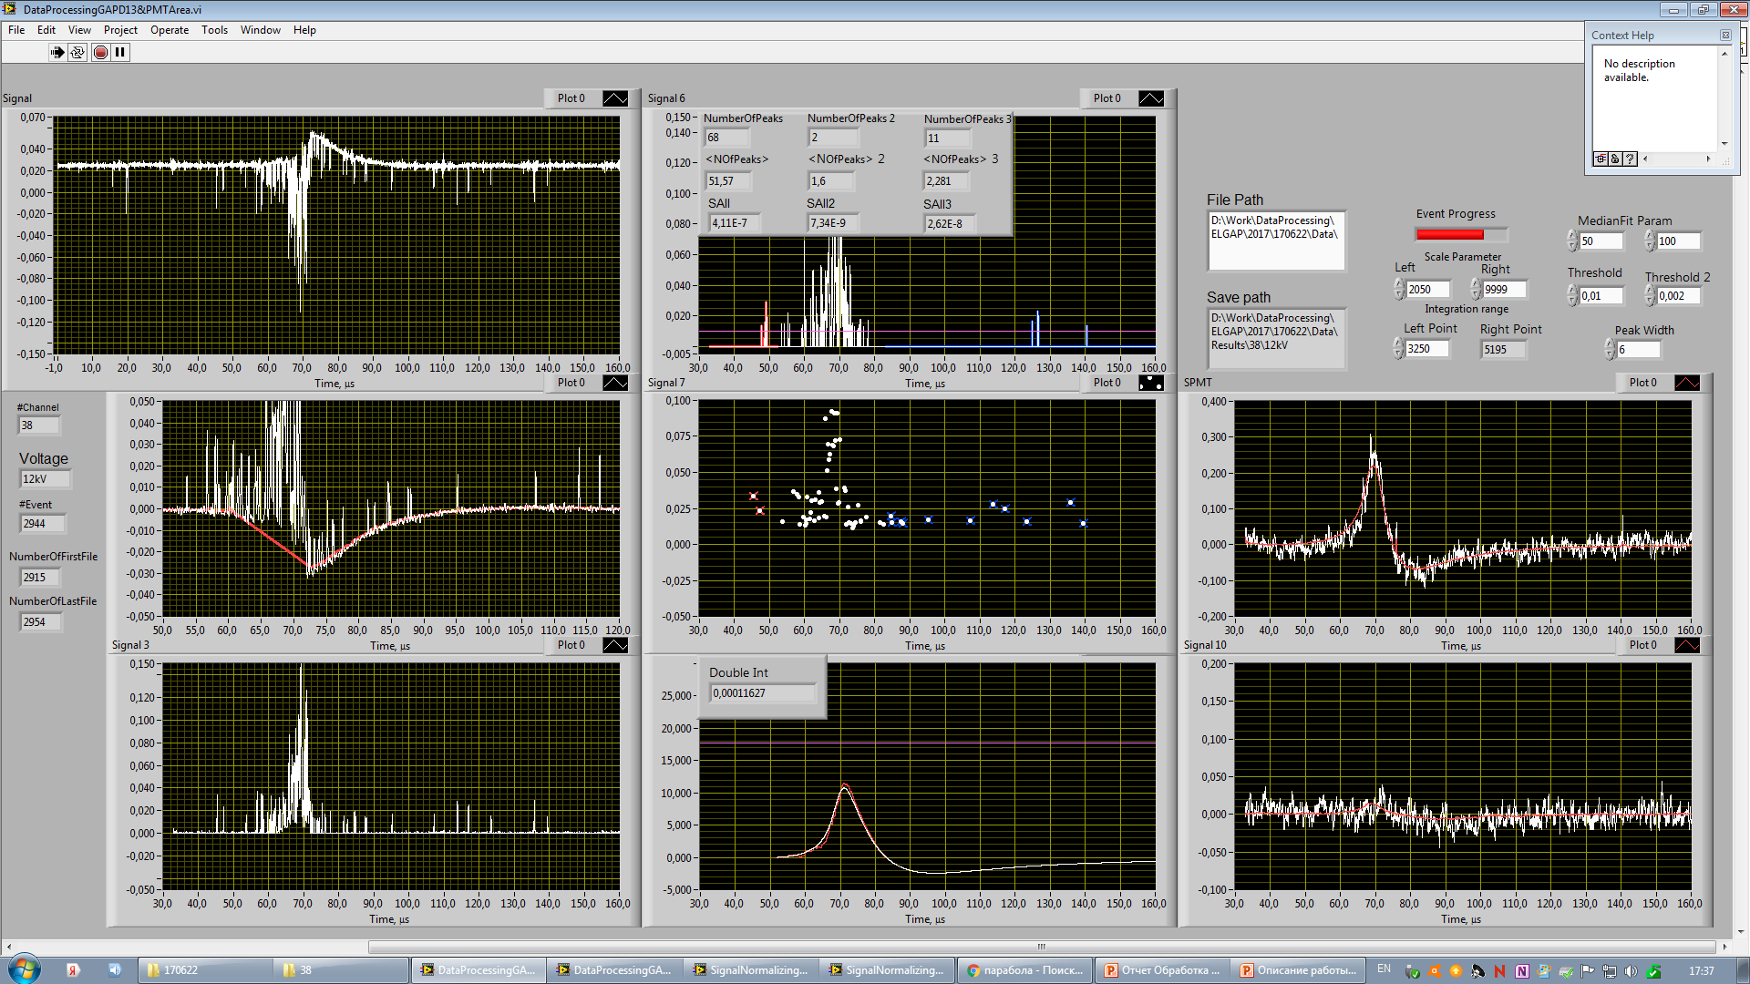
12

Slide 24
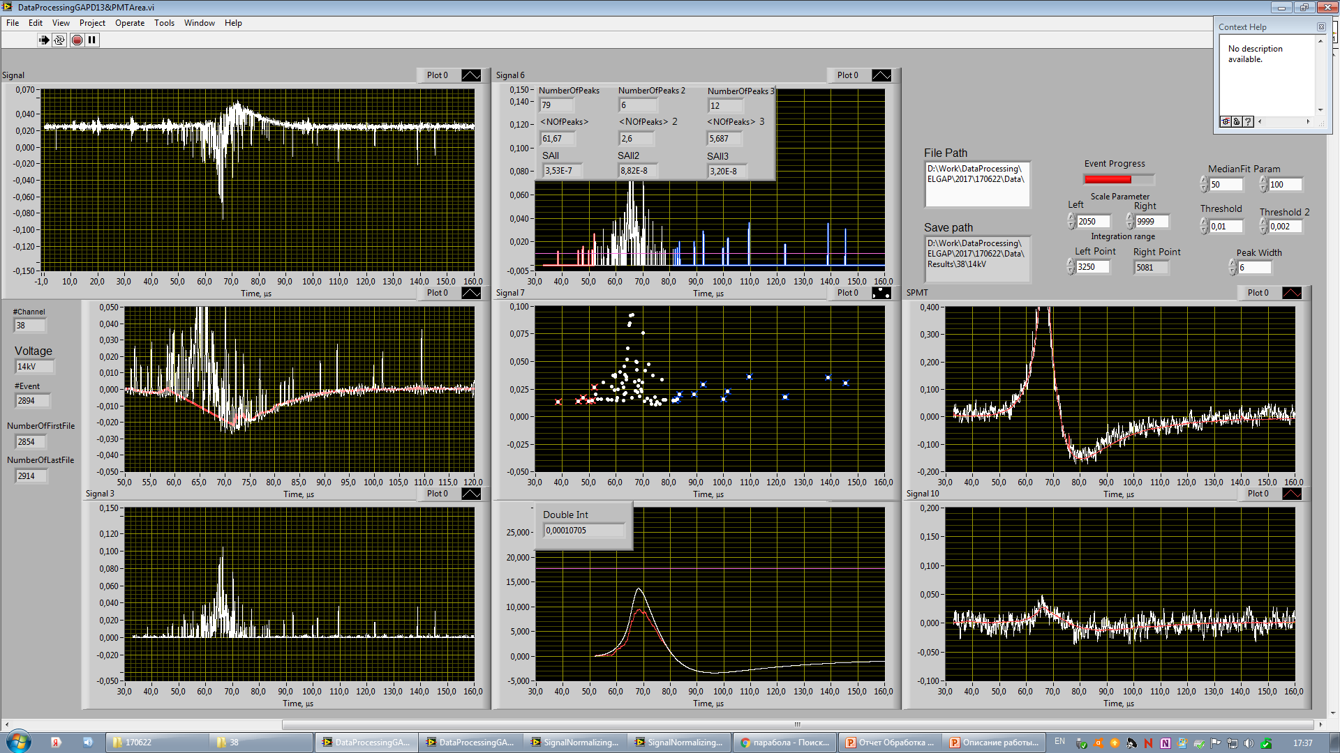
14

Slide 25
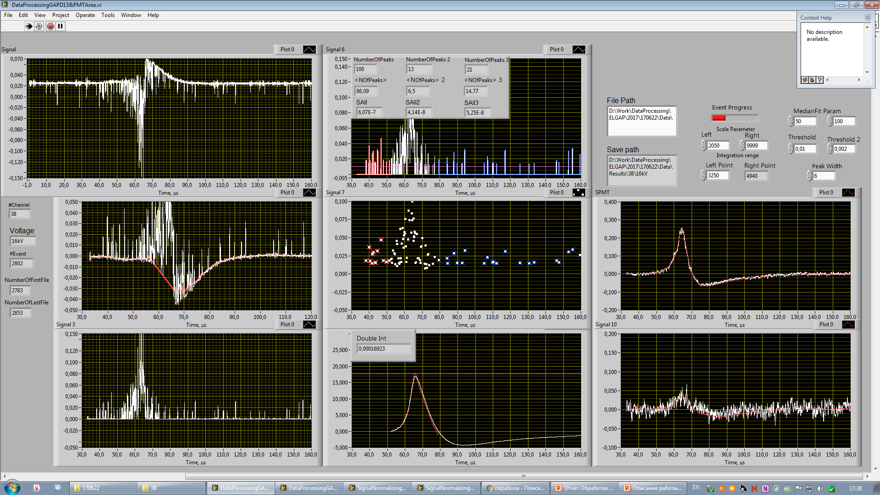
16

Slide 26
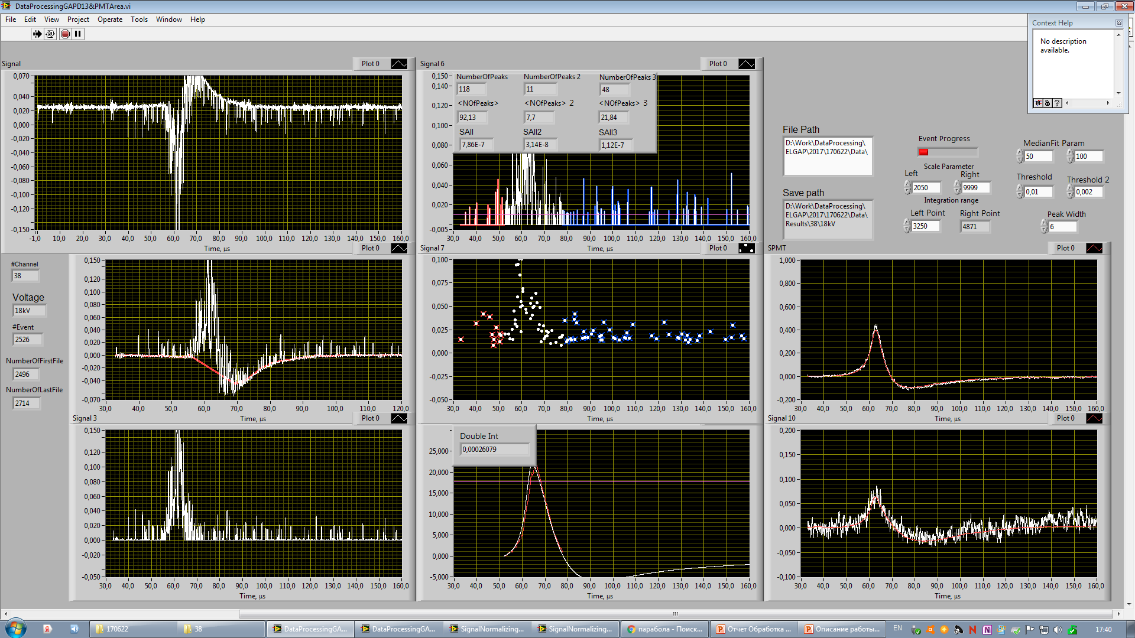
18

Slide 27
20

